Slide 1

基于多特征融合和集成学习的
涉诈 智能识别分析系统

Slide 2
CONTENTS
1
2
创意与背景
系统设计与实现
Creativity & Context
System design and implementation
3
4
功能展示
成果与创新
Feature display
Results & Innovations

Slide 3
01创意与背景
Creativity & Context

Slide 4
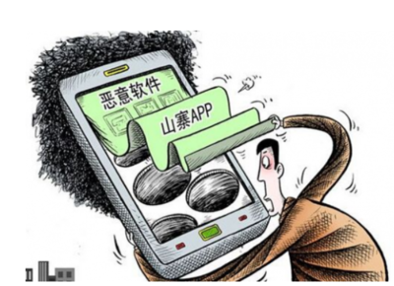
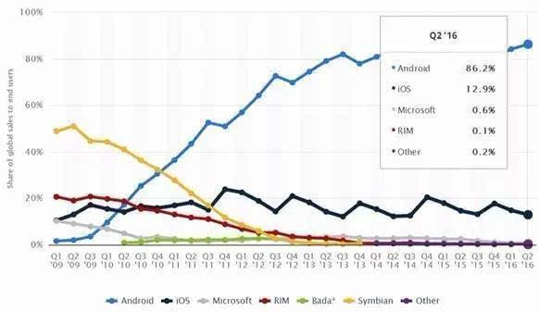
1.1 项目背景
发展趋势
存在的问题
因其开放性，一些电信网络诈骗犯罪分子往往通过 URL 链接、二维码以及直接发送 APK 安装包等方式，诱导受害人下载并使用非正常的APP，而公安侦察部门对APP分析缺乏足够的技术支撑，难以解决问题。
截至2023 年，Android 在全球智能手机操作系统市场中占据了近 80% 的份额。其平台开放性深受用户和第三发开发人员青睐。
01

Slide 5
1.2 APP识别方案比较
方案 | 方案特点 | 方案优势 | 方案劣势
白名单正版APP签名证书对比 | 通过对应用名称、AndroidManifest信息、和白名单正版APP签名证书获取疑似涉诈APP。 | 该方法基于简单的静态分析技术所提取的信息做出判断，效率较高。 | 受到白名单更新滞后的影响，存在误报、漏报风险。
网络服务器更新特征库 | 通过网络服务器更新TF-IDF特征词典和白名单正版APP签名证书特征来分析。 | 实时针对最新的关键词和排除正规的金融机构的APP，提高检测的准确性和实时性。 | 跨国、跨境电信网络诈骗的识别、拦截、追踪和定责必须在国际协同合作的框架下解决，复杂性高。
图像识别与文本分析 | 对运行APP截屏获取运行界面图像，提取图像文本信息并进行分词和分析计算APP涉诈可能性。 | 分析算法丰富。 | 图像识别和文本分析的效果很大程度上依赖于训练数据的质量和数量。
多模态融合识别 | 获取APP安装程序文件并进行特征提取和多模态融合，基于融合后的特征和涉诈特征库来识别涉诈APP。 | 拥有包括诈骗APP的原值特征集合和向量融合特征的涉诈特征库，识别高效。 | 多模态融合技术需处理和整合不同模态信息，是个技术难点，并且训练需要大量数据。
02

Slide 6

1.3 痛点问题和解决方案
Android软件分类识别方法，大部分集中在研究二分类的问题，即正常APP与恶意APP的分类。对于识别多分类的APP上，目前没有提出有效的解决方案。
本项目基于集成学习提出一种面向多分类的恶意APP检测与判别识别系统，基本原理是通过静态检测、动态检测等程序分析技术提取待分析样本的不同特征与行为信息。
痛点问题
解决方案
03

Slide 7
02系统设计与实现
System design and implementation

Slide 8
2.1 技术路线
2.1.1 作品功能
对采集到的APK进行静态分析和动态分析， 向用户实时推送分析进度。
静态分析中，系统将全面解析APP安装包，获取多维度信息来构建研判模型的特征向量。
动态分析中，系统将在模拟器中自动安装、运行、卸载APP，提取动态运行时的通联地址。
如果在白名单中，系统会给出提示并不再进行后续分析和研判。
否则在提示下载成功后，继续进行分析和研判。
黑白名单配置和过滤
APP分析
可以基于APK下载链接、基于APK下载二维码和用户上传本地APK安装包三种方式采集APK。
将经过静动态分析所构建的特征向量输入到研判模型中，得到最终的模型研判结果并展示给用户。用户可通过PDF导出分析研判的信息和过程。
模型研判
APP采集
05

Slide 9
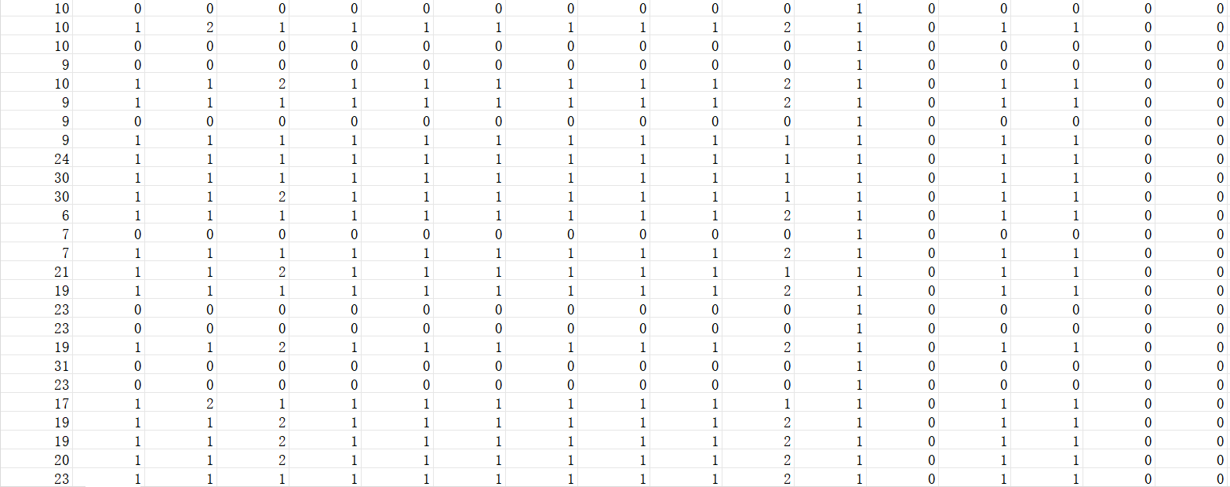
2.1 技术路线
2.1.2 数据集的使用
使用的数据集来自中国移动官方提供的真实APK文件，这些APK按照五种类型进行了划分，我们从中分析提取并构建特征向量空间，得到模型所需要的训练数据集和测试数据集。
06

Slide 10

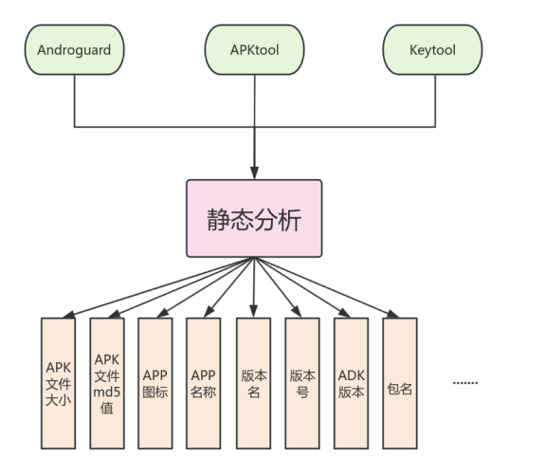
2.2 总体设计
2.2.1 静态分析
静态分析基于Androguard、APKtool和keytool工具，提取如下信息：APK文件大小、APK文件MD5值、APP图标、APP名称、版本名、版本号、SDK版本、包名、程序入口、签名证书、签名方案、四大组件、申请权限。同时，扫描反编译后的APK文件，提取所有图片资源，以及存在于文件中的所有通联地址。
07

Slide 11
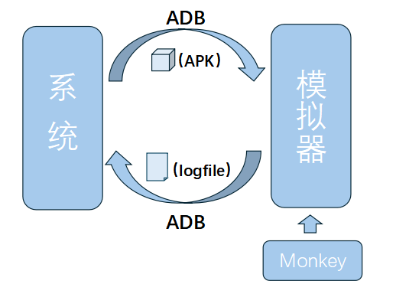
2.2 总体设计
2.2.2 动态分析
安卓模拟器
使用上述工具模拟APP运行，并记录运行时产生的日志，从中提取动态运行时的通联地址。
ADB
Monkey
08

Slide 12
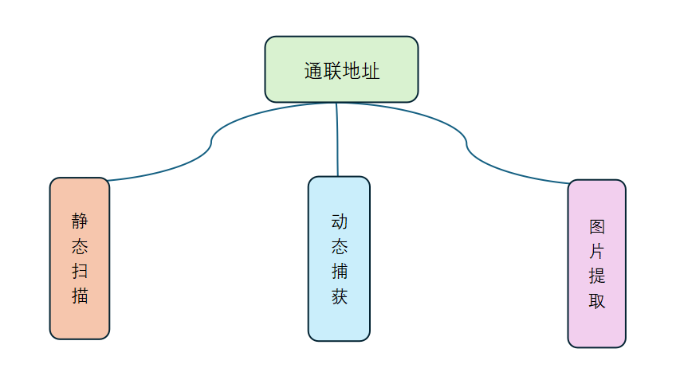
2.2 总体设计
2.2.3 通联地址分析
静态分析
动态分析
图片提取
对于动态运行中的通联地址，我们采取的方案是：筛选出运行日志中出现的所有互联网访问活动，从中提取出网络访问地址。
对APP图像资源进行文本提取，从中筛选出IP和URL，作为最高优先级的通联地址。（暂未实现）
首先对反编译后的APK文件进行扫描，提取静态存在于APK中的地址。
09

Slide 13
2.2 总体设计
2.2.4 特征工程
APK文件大小 | 程序入口 | 四大组件总数
APP名称 | 证书持有/发布者 | 权限总数
版本名 | 证书有效期 | 是否白名单
版本号 | 签名算法名称 | APK文件名长度
SDK版本 | 证书主体公钥算法位数 | APK图片是否涉黄
包名 | 签名方案 | 字符串语义类别划分
我们基于静态分析获取到的多维度信息，进行进一步的筛选、补充和抽象表达。筛选出18个维度作为特征向量。
10

Slide 14
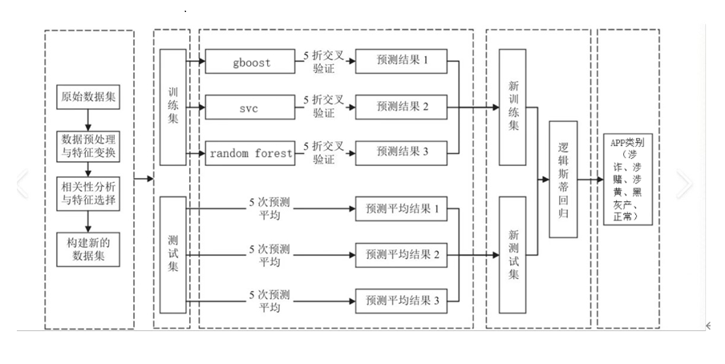
2.2 总体设计
2.2.5 模型构建
使用Stacking集成学习算法来构建针对APP类别的研判模型：
11

Slide 15
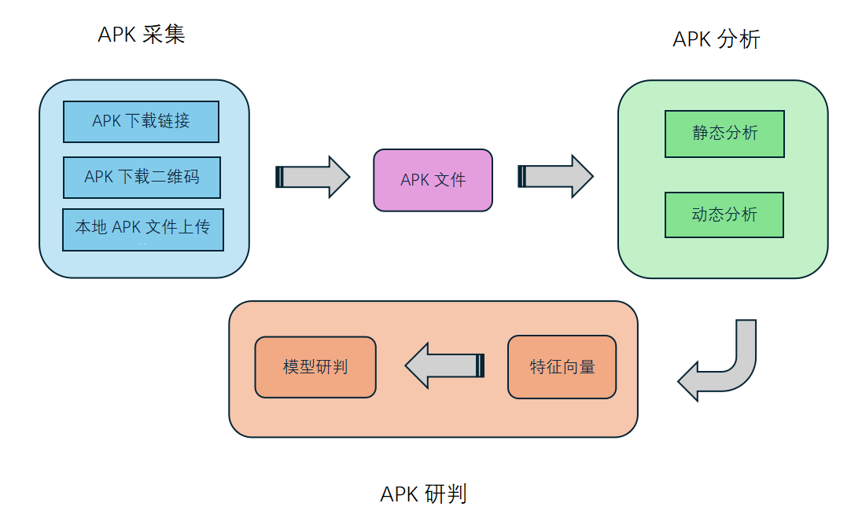
2.3 系统架构
2.3.1 总体设计
系统架构
处理过程
前端采用Vue作为框架，基于ES2015+、vue、vuex、vue-router、vue-cli、axios和element-ui实现。
后端基于Flask框架实现。
数据库使用MySQL进行数据存储。
12

Slide 16
2.3 系统架构
2.3.2 系统流程-APK上传
上传APK下载链接
上传二维码
上传APK文件
1
2
3
首先判断是否以.apk结尾，如果是，则采用多线程下载方式下载APK文件；否则，先请求部分response数据，读取前几个字节并与APK文件的魔术数字 \x50\x4B\x03\x04进行比较，由此判断该链接是否是有效的下载链接，如果判断通过则继续下载。
先调用OpenCV库对图片进行光学检测，如果图片有效，则从中解析出链接，然后采用上一步的方式处理链接。
直接保存到系统中。
13

Slide 17
2.3 系统架构
2.3.3 系统流程-APK分析
服务器将处理结果反馈给前端用户
客户端轮询服务器分析进度并呈现给用户。
服务器采集APK成功
服务器根据APK文件的MD5值、包名和APP名称来查询数据库。
判断是否在白名单中
若APK在白名单中，不会进行后续分析和研判，并告知用户。若不在白名单中，则继续分析研判
当分析和研判成功后，用户可进入系统查看分析所得数据，以及PDF导出研判过程和结果。
14

Slide 18
2.4 详细设计
2.4.1 基于集成学习的研判模型
静态分析提取到的信息是多维度的，且是模型无法直接处理的数据。在数据处理的过程中，我们对多维度数据进行了补充、筛选和编码，得到模型所需要的输入向量。
对从大量数据集中提取到的多维度数据进行分类，按照每一个维度对比观察五类APK（涉赌、涉黄、涉诈、黑灰产、正常）的特征和区别，从中筛选有用的维度。
维度 | 特征值 | 维度 | 特征值
APK文件名长度 | 长度 | 签名算法名称 | 有/无
APP名称 | 有/无 | 签名主体公钥算法 | 无/1024位/2048位/其他位
版本名 | 无/低/高 | 签名方案 | 未签名/已签名
版本号 | 无/正常区间值/非正常区间值 | APK大小 | 小于70MB/大于等于70MB
包名 | 有/无 | 组件总数 | 无组件/少于300/大于等于300
SDK版本 | 有/无 | 权限总数 | 无权限/少于45/大于等于45
主活动 | 有/无 | 图像是否涉黄 | 是/否
证书持有者和发布者 | 有/无 | 是否在白名单 | 是/否
证书有效期 | 有/无
15

Slide 19
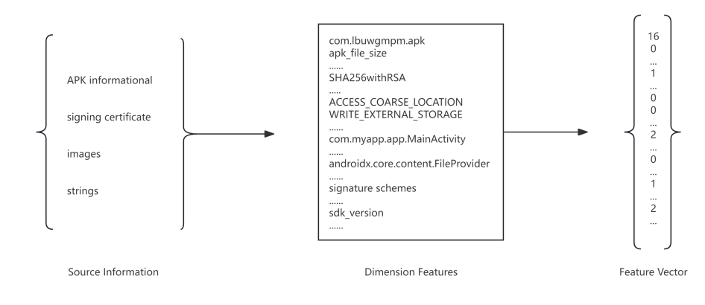
2.4 详细设计
2.4.2 特征编码
确定特征向量的维度后，我们对其进行编码。若维度的特征值为二元组，则编码0/1；若为三元组，则编码0/1/2。对于APK文件名长度，保留初始值，不对其进行更抽象的表达。
16

Slide 20
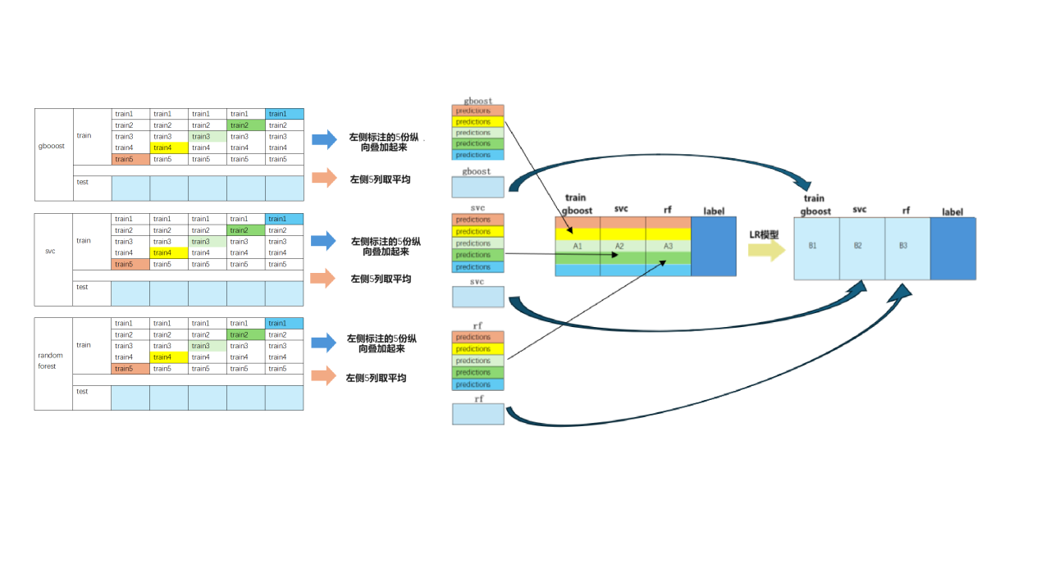
2.4 详细设计
构建好特征工程后，我们得到训练集和测试集。随后，将训练集分成train1、train2、train3、train4、train5。接下来，选择GBDT、SVC和Random Forest这三种作为基模型。三个基模型训练完毕后，将三个模型在训练集上的预测值分别作为3个“特征”A1、A2、A3，使用LR模型进行训练.
在对数据进行预测时，使用训练好的LR模型，在三个基模型之前在测试集上的预测值所构建的三个“特征”的值(B1,B2,B3)上，进行预测，得出最终的预测类别。
17

Slide 21
03 功能展示
Feature display

Slide 22
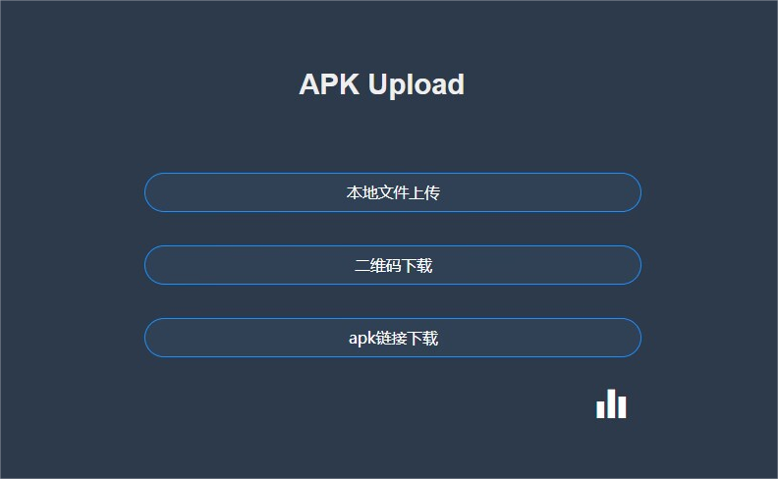
3.1 APK上传界面
19

Slide 23
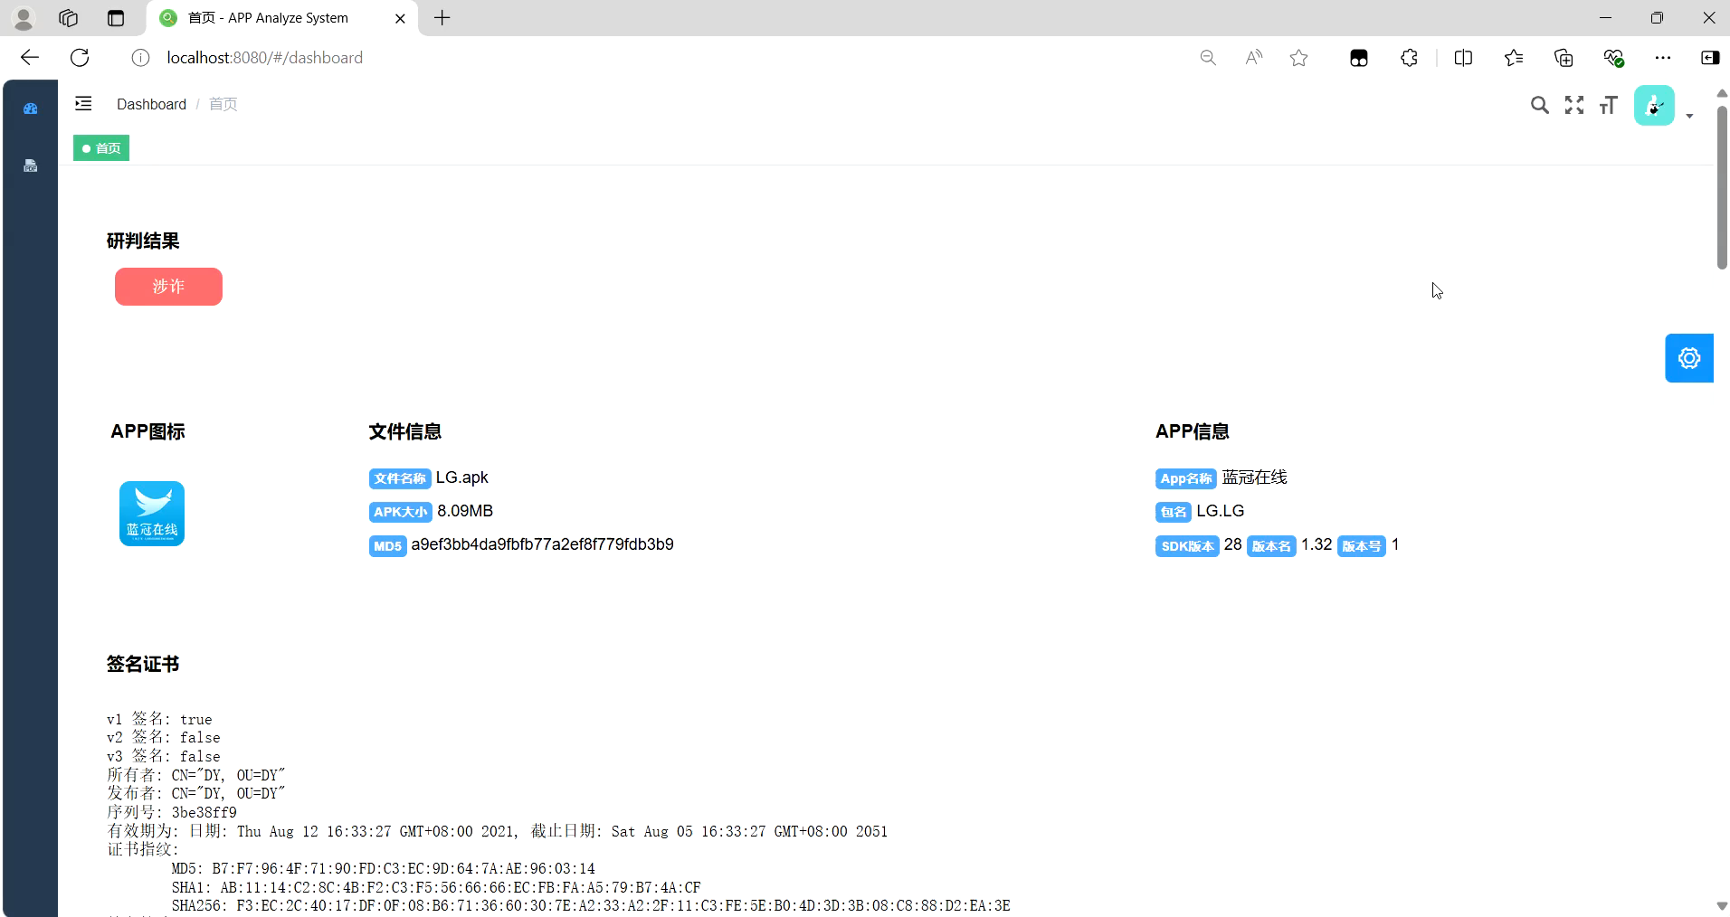
3.2 信息展示界面
20

Slide 24
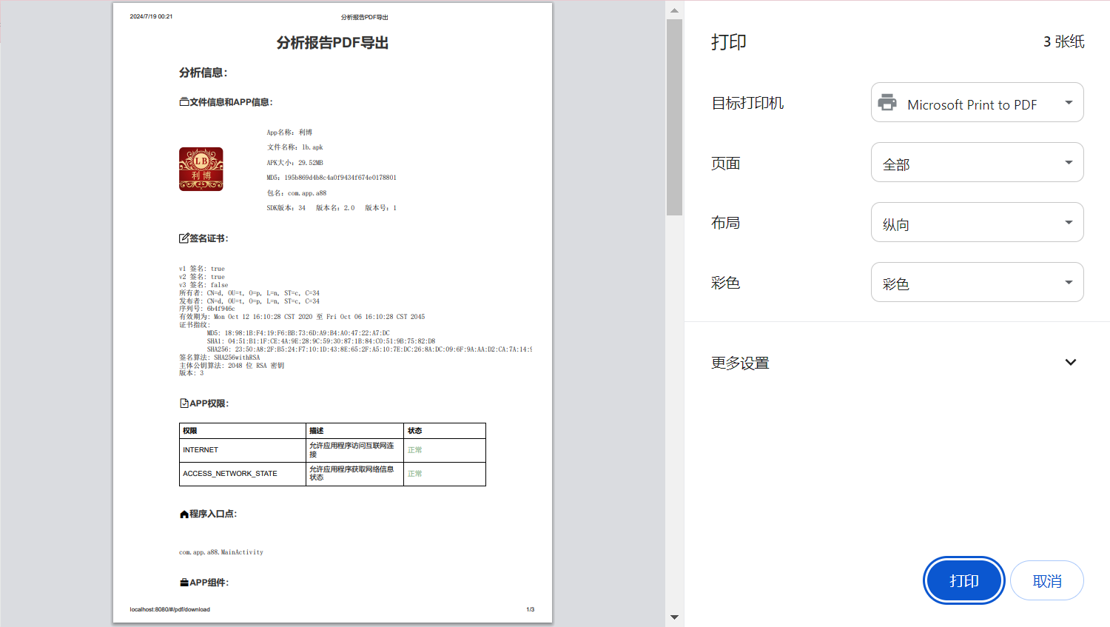
3.3 PDF导出界面
21

Slide 25
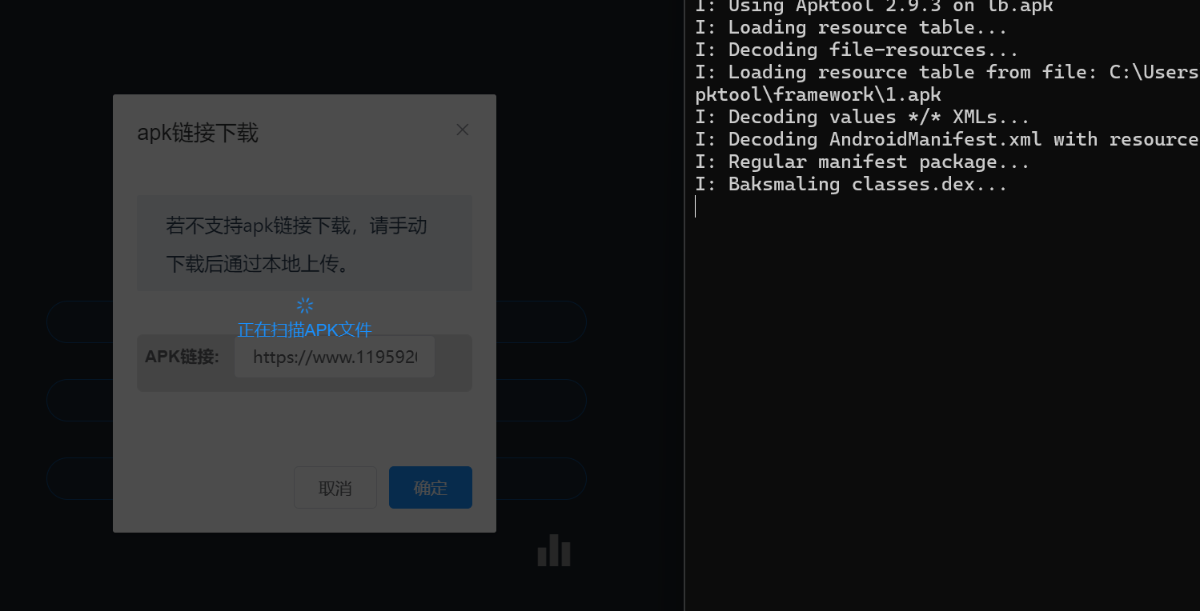
3.4 功能介绍
APK采集成功后，服务器将进行静态分析。
22

Slide 26
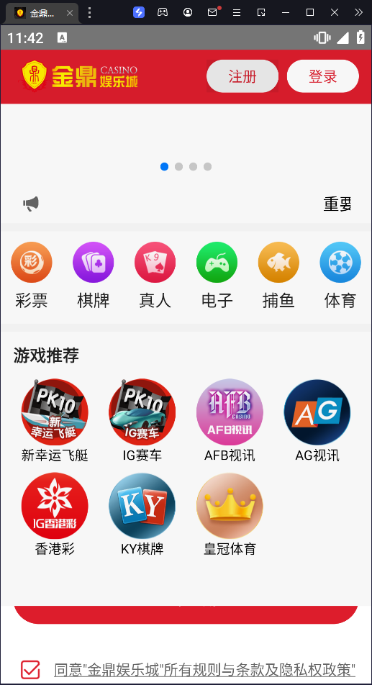
3.5 功能介绍
静态分析结束后，立即进行动态分析。使用adb和Monley工具自动化安装、运行和卸载APK，记录日志，导出日志并提取通联地址。
客户端会显示分析进度：
· 准备分析
· 正在解析APK信息
· 正在解析签名证书
· 正在获取APK图片资源
· 正在扫描APK文件
· 正在进行动态分析
· 正在解析通联地址
23

Slide 27
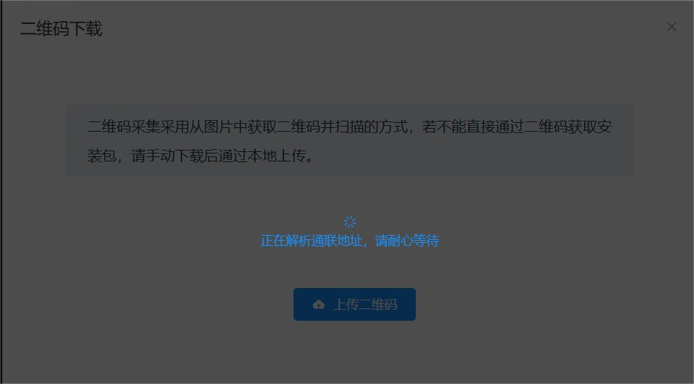
3.6 通联地址分析和模型研判
在分析过程结束后，系统将对APP进行类别研判。基于静态分析中获取的多维度数据，系统先按照一定的抽象和编码规则，生成初始向量。随后，系统调用Open NSFW模型，对APP图片资源进行涉黄检测，补充初始特征向量。最后，将特征向量输入已集成到系统中的研判模型，输出APP研判结果。
在静态分析和动态分析结束后，系统将进行通联地址分析，生成核心的关联网址及对应的访问状态。
24

Slide 28
04成果与创新
Results & Innovations

Slide 29
4.1 项目成果
本项目综合使用了多种静态和动态检测技术，对APK文件进行全面的信息分析和特征提取。利用维特征融合与集成学习构建一个面向分类识别的APK研判模型，能够对APP在涉赌、涉黄、涉诈、黑灰产、正常五种类别中做出准确判决。
01
02
弥补了当前技术背景下，APK文件分析检测和分类判决技术的不足。
综合利用多种技术手段，实现了对APK的全自动分析，极大地减少了人力和物力消耗。
03
04
实现了APP类别的精准判别.
为用户提供了一套便捷高效的Web系统，对待安装的APK文件进行快速分析和研判。
26

Slide 30
4.2 亮点与创新
01
02
03
04
全过程自动化的分析研判
多维度的特征工程
机器学习库与计算机视觉库的应用
友好的操作界面
通过集成多种分析工具，结合研判模型，实现对APK文件的自动化分析和类型判别。
基于静态和动态检测手段，提取包括图片、文本等多种信息，从中筛选特征明显的维度，并补充了图片是否涉黄、APK中文字信息的语义类别等维度，对APK类别进行准确有效的表征。
使用OpenCV对二维码进行光学识别，检测图片的有效性；使用Open NSFW模型对APK图片资源进行涉黄鉴别；使用基于集成学习的模型，对APP类型进行研判。
提供了包括APK文件上传进度查询、二维码的缩放、实时分析研判进度的查看、分析信息的分类展示、检测结果的PDF导出等在内的多项功能，使得用户的操作更简单、便捷、高效。
27

Slide 31
恳请各位评委老师批评指正
作品编号：
参赛人员：

